Slide 1
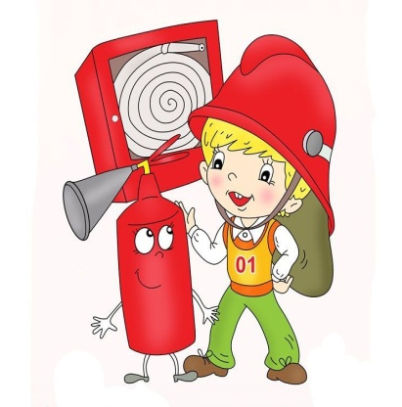
Муниципальное бюджетное дошкольное образовательное учреждение
« Детский сад № 4 « Берёзка» пос. Новонежино
Шкотовского муниципального района Приморского края.
Лэпбук
« Детям о пожарной безопасности».
Подготовили воспитатели:
Алексеева.Т.Н.
Кузнецова.С.Я.
пос. Новонежино
2018.г

Slide 2
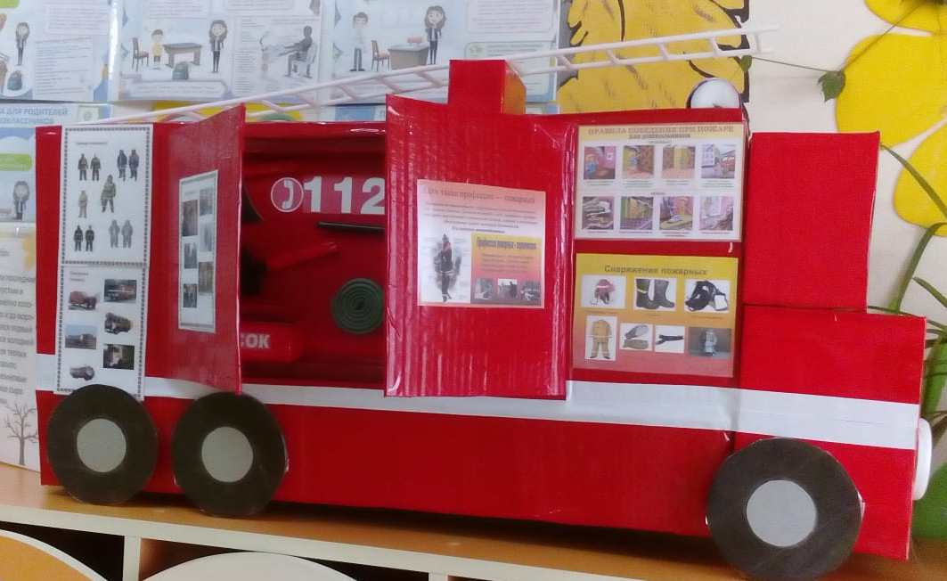
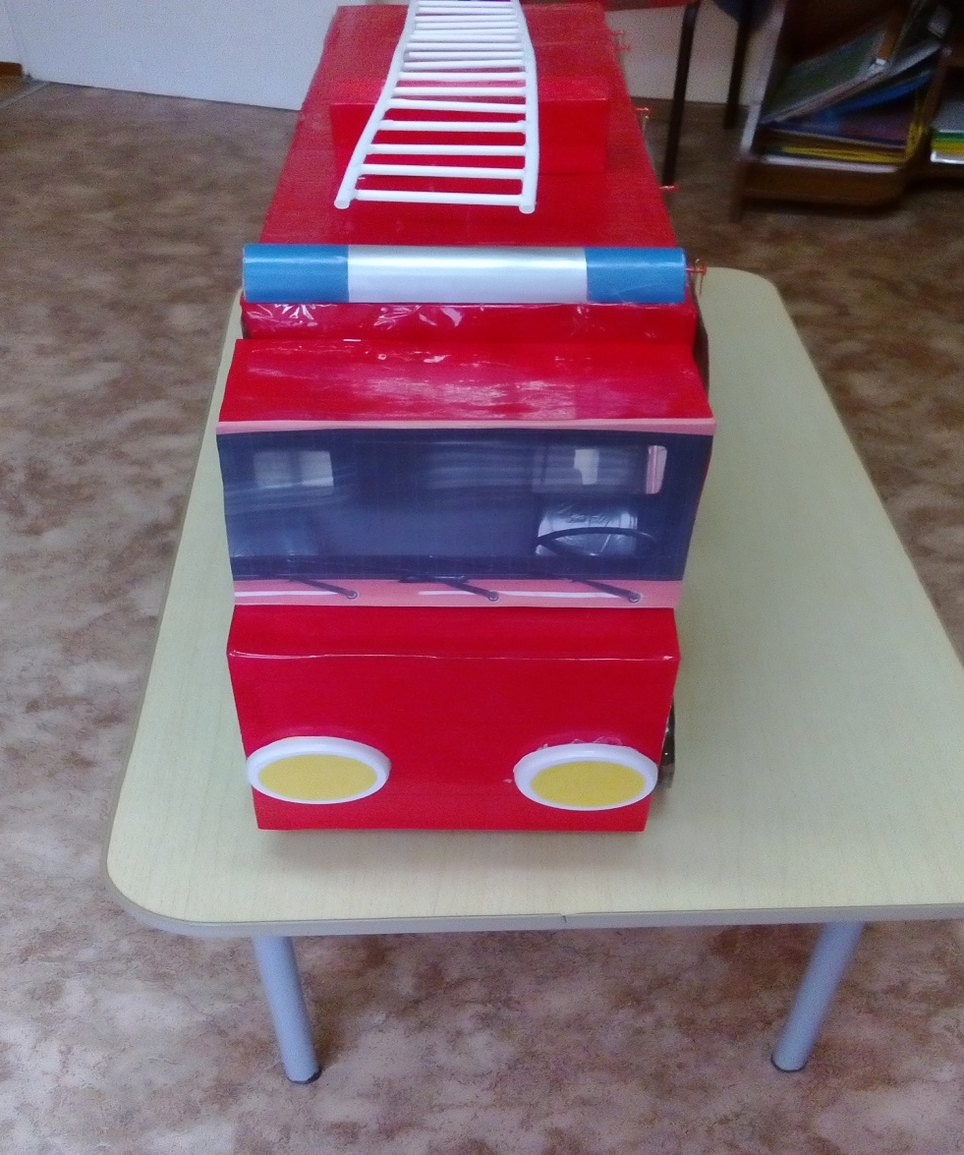
Лэпбук «Детям о пожарной безопасности»
выполнен в виде пожарной машины

Slide 3
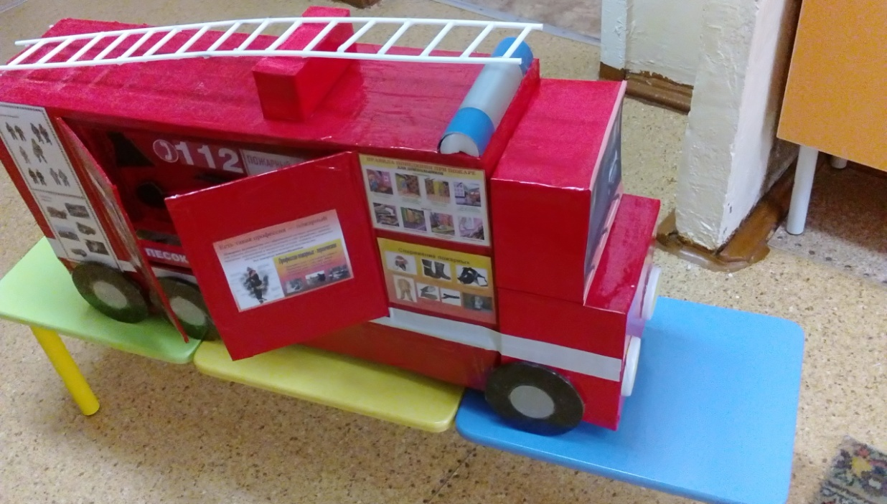
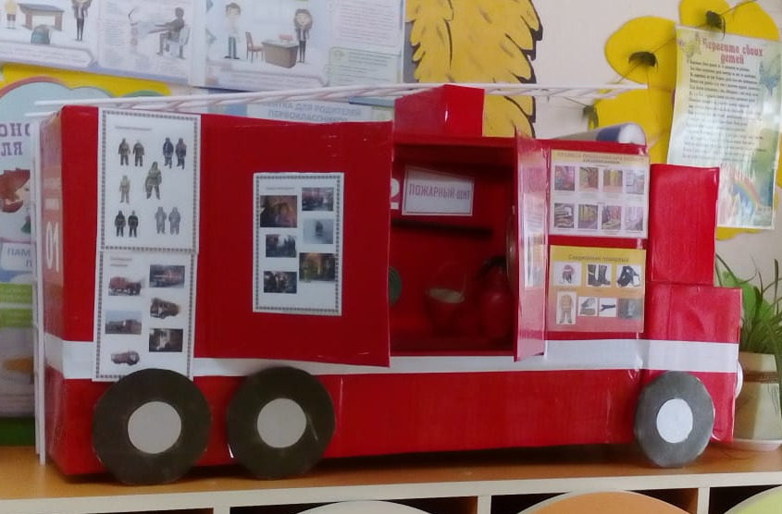
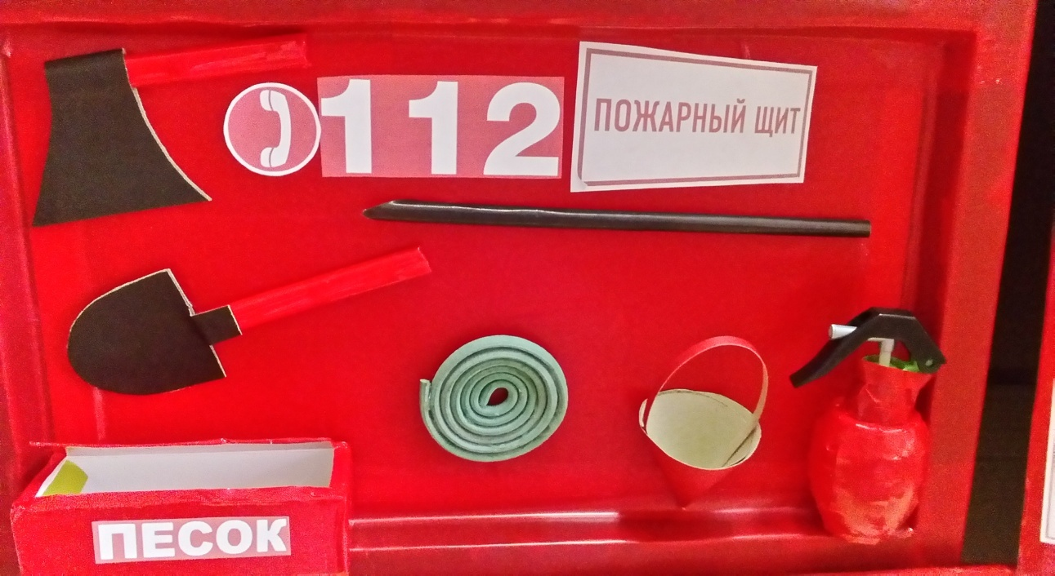
Картотека дидактических игр
Пожарный щит

Slide 4
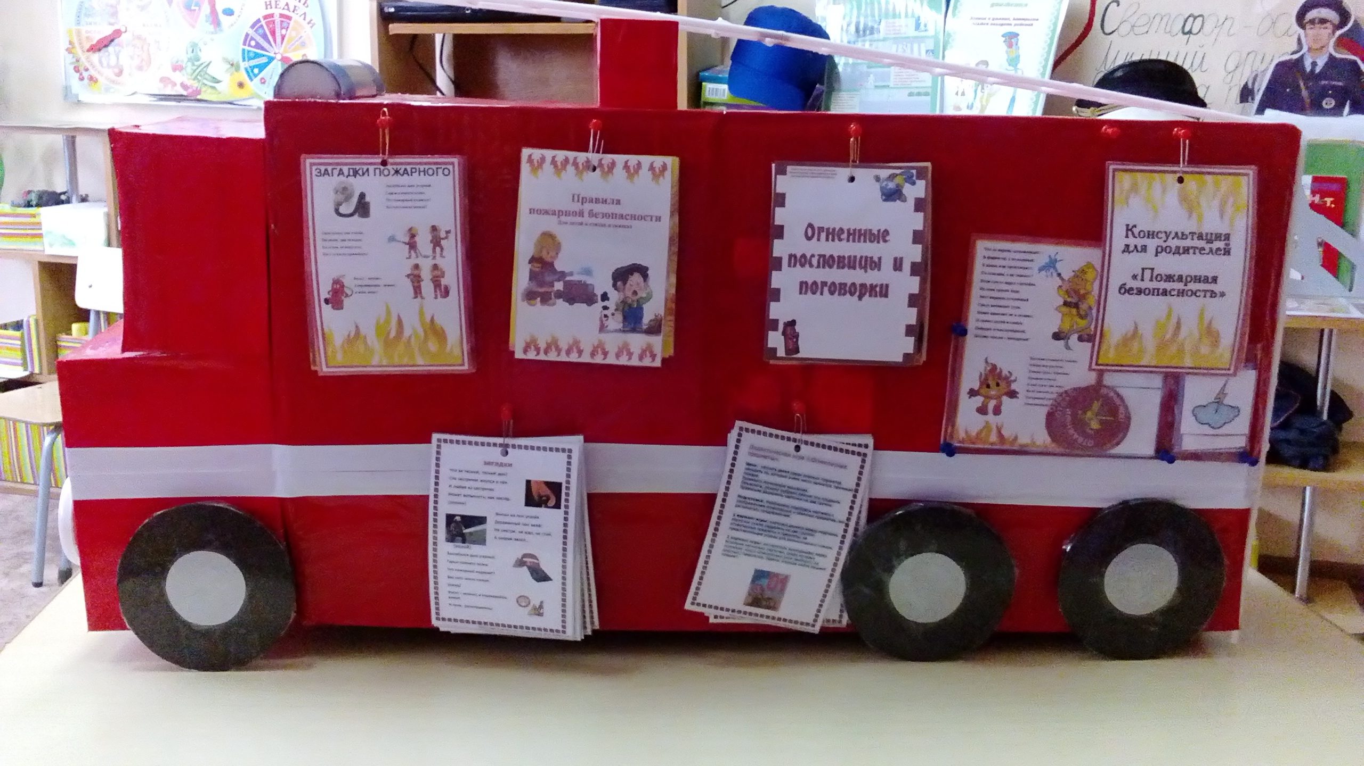
Картотека загадок, пословиц, поговорок
Консультация для родителей

Slide 5
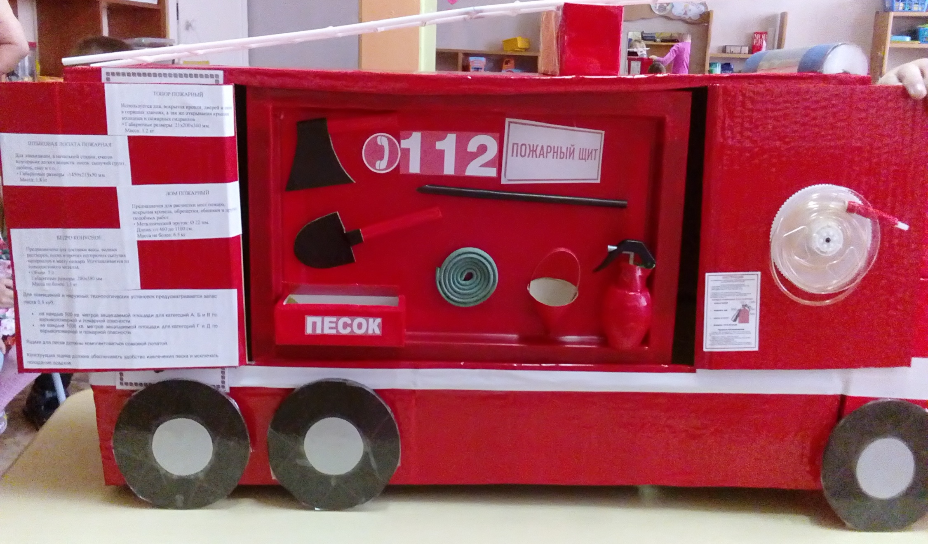
Оборудование для пожарного щита

Slide 6
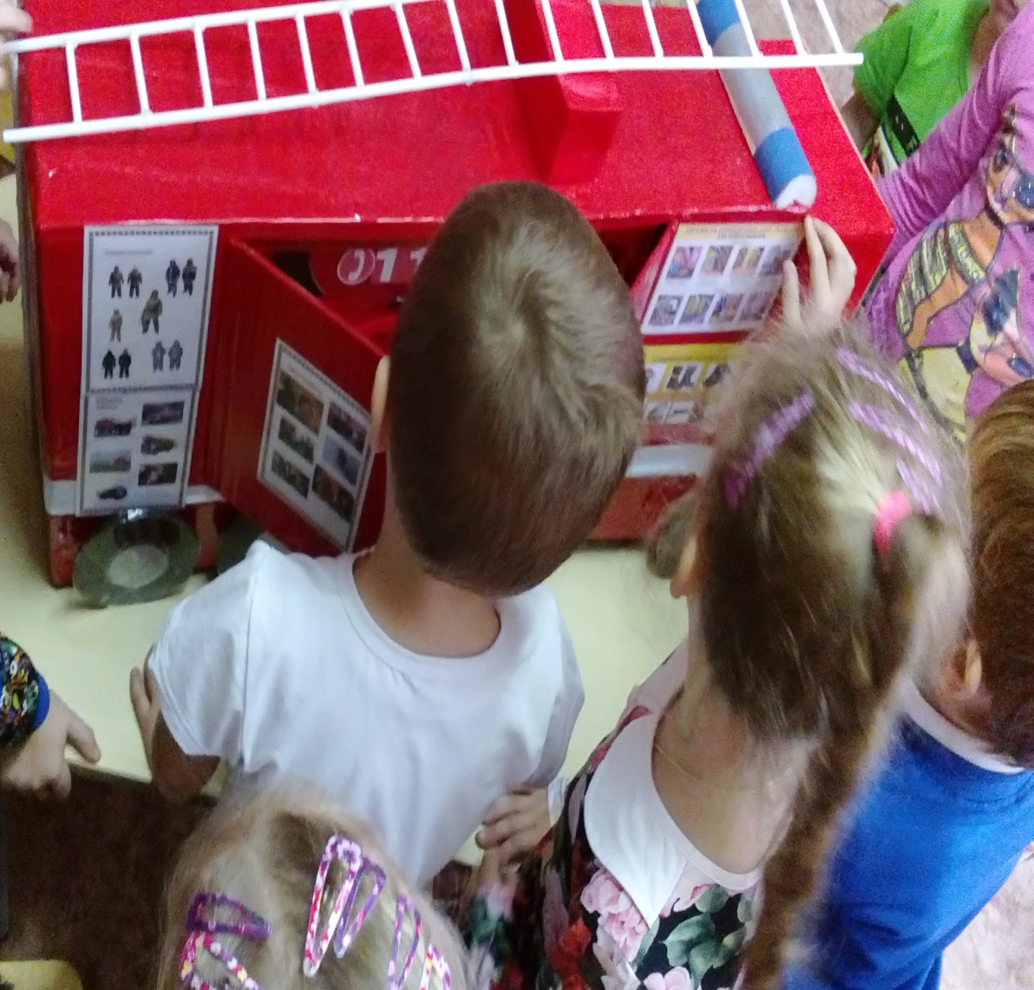
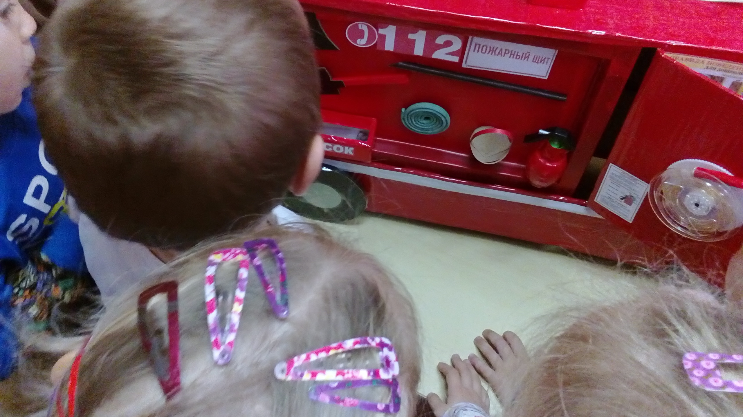
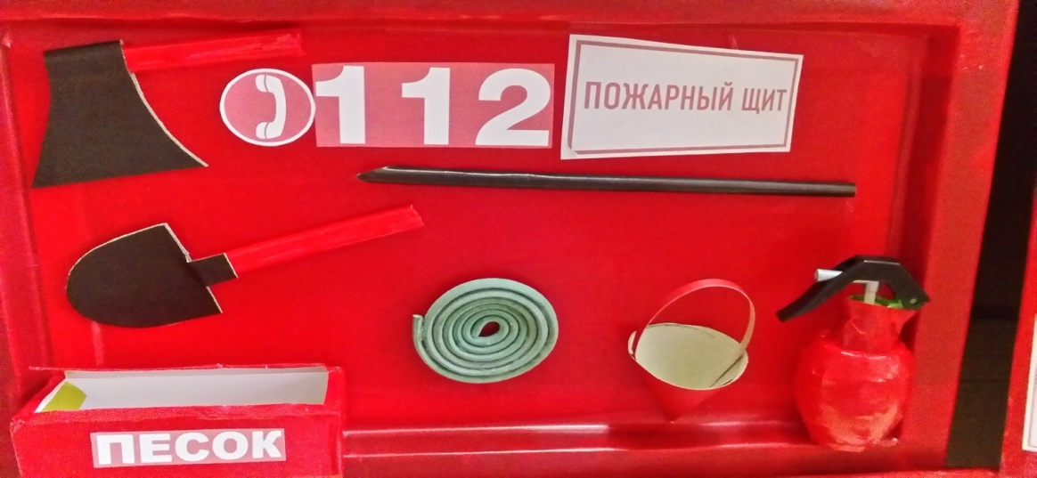
Дети знакомятся с пожарным щитом

Slide 7
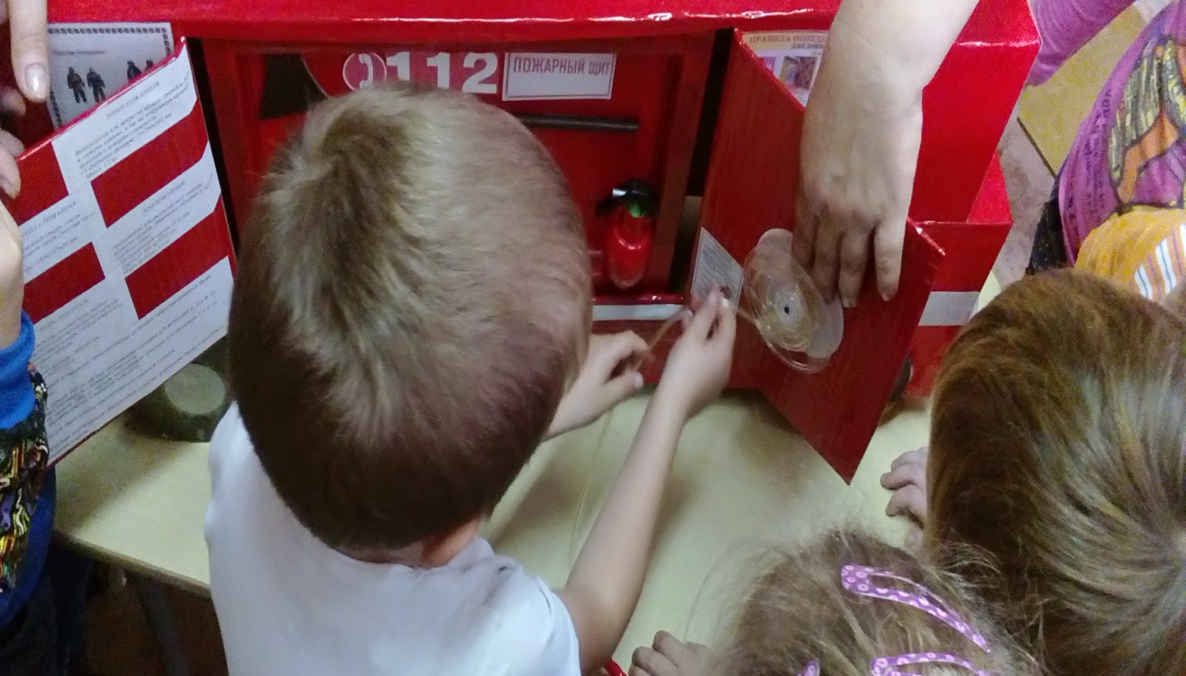
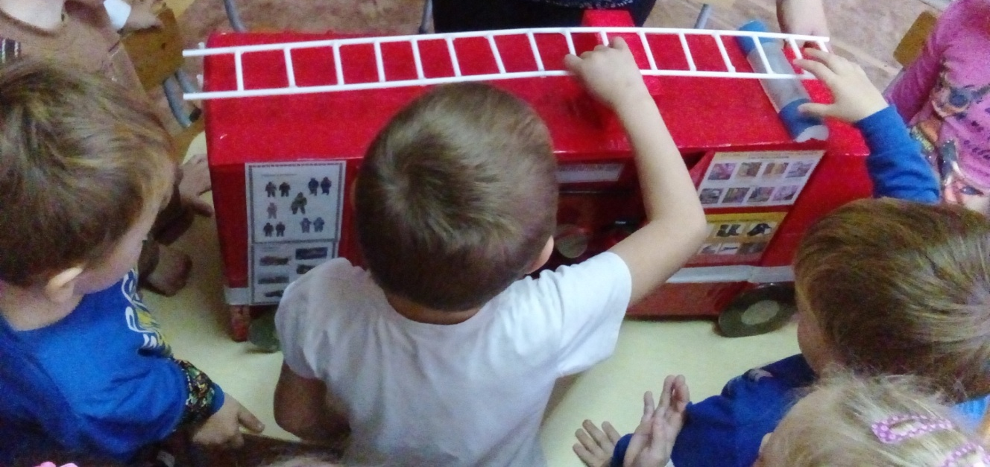
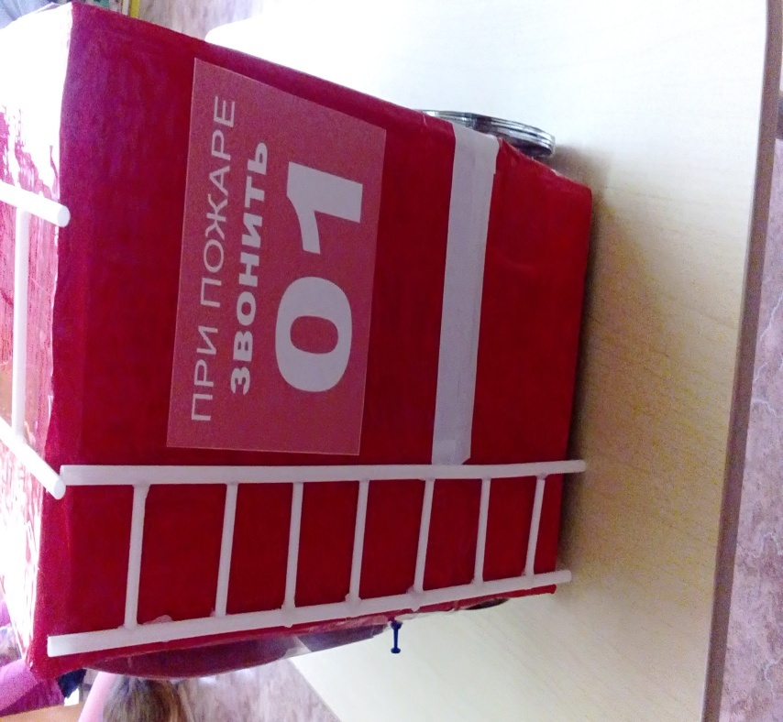

Slide 8
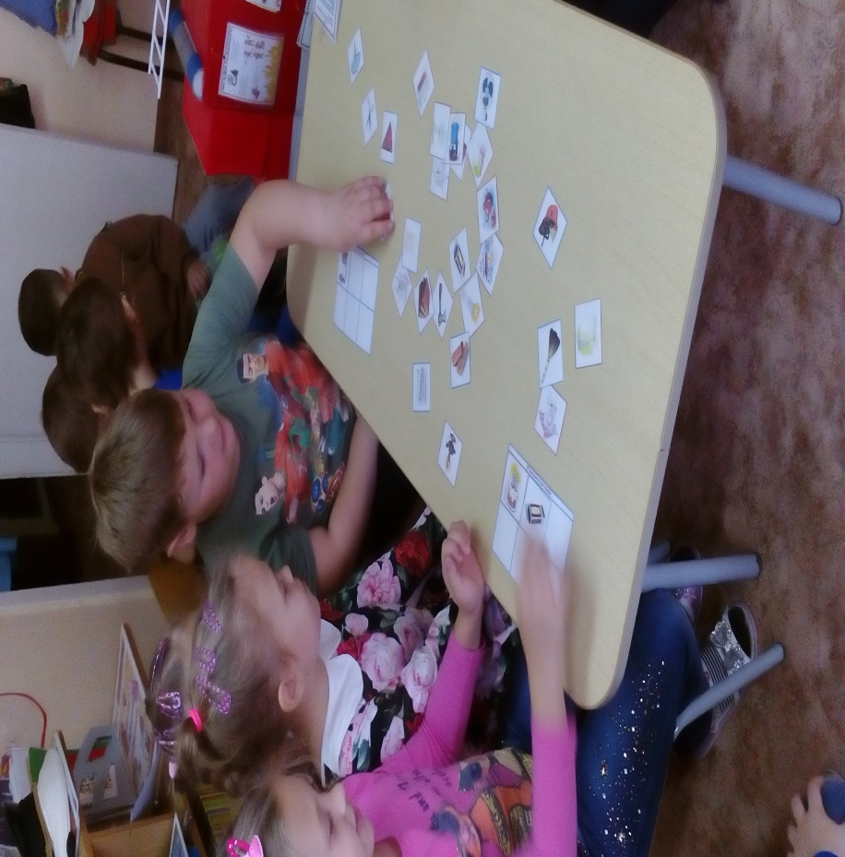

Slide 9
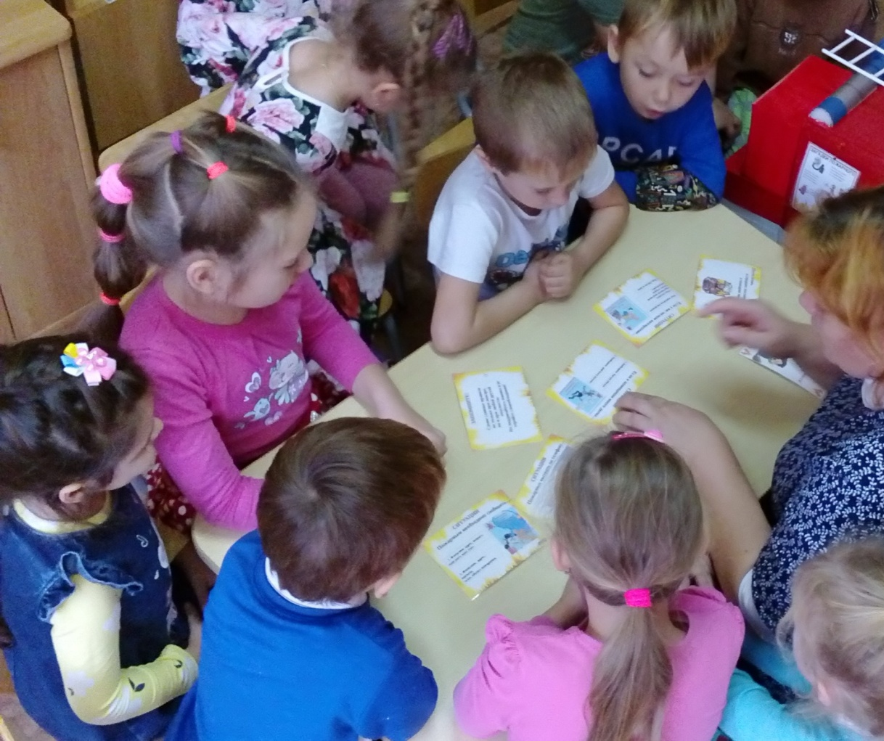
Дидактическая игра
« Огнеопасные предметы»

Slide 10
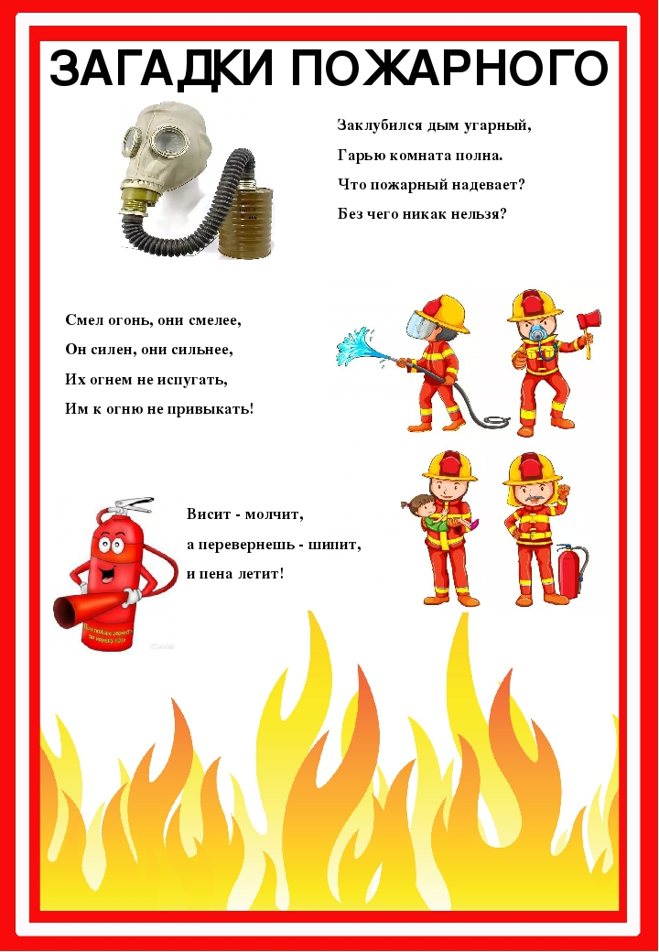

Slide 11
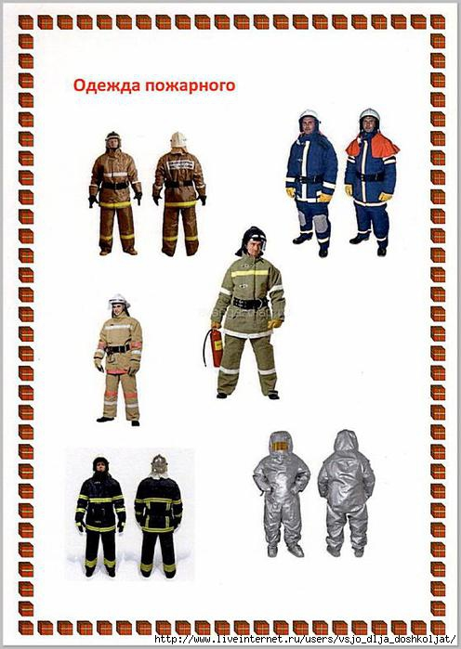
Информация для беседы «Профессия –пожарный»

Slide 12
Картотека
«Ситуации при пожаре»

Slide 13
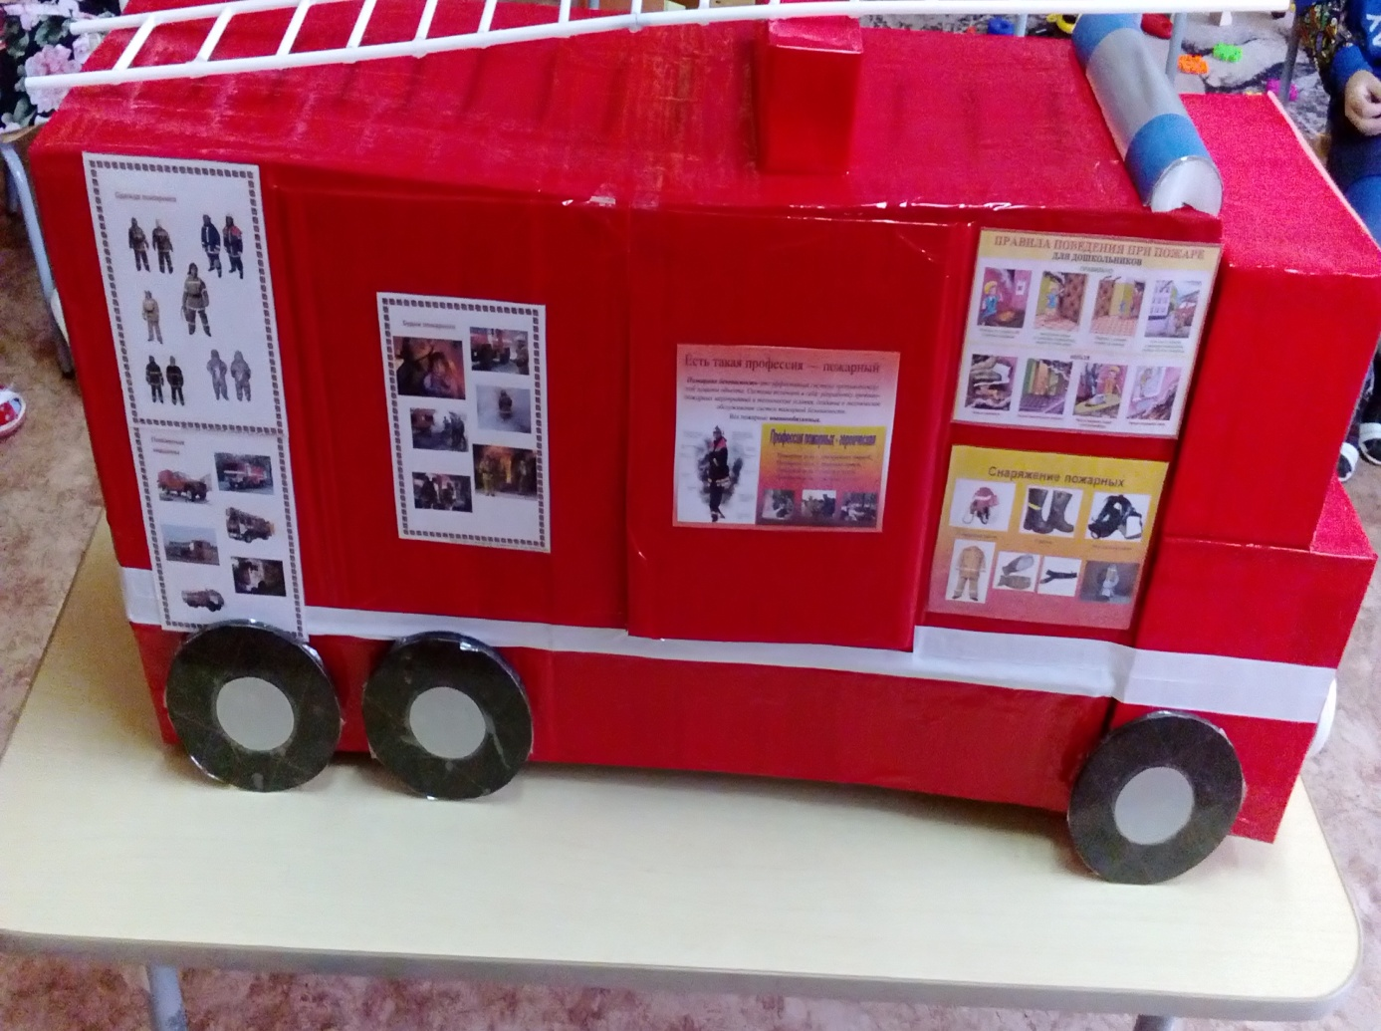
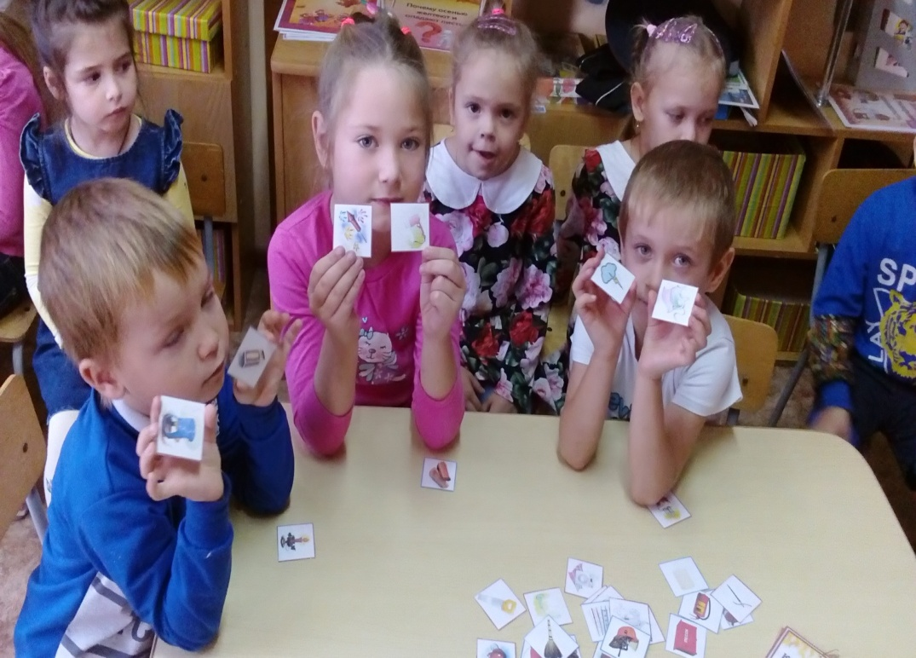
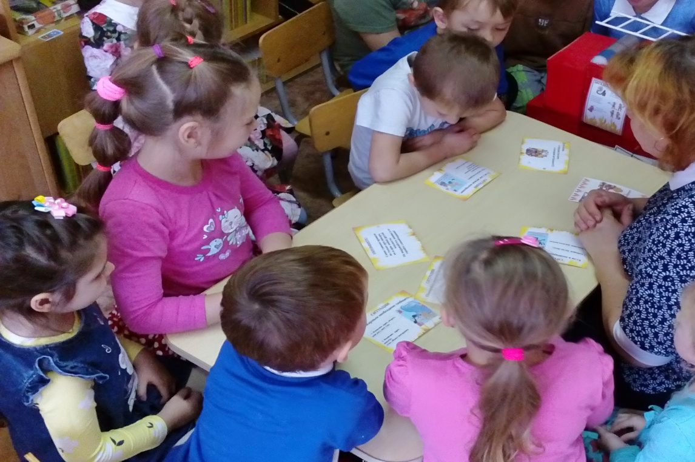

Slide 14
